Slide 1


BANDTEC - DIGITAL SCHOOL GERAÇÃO FUTURA
SOLUÇÕES PARA PRODUTIVIDADE
Notes:
Para alterar a imagem no slide, selecione e exclua a imagem. Em seguida, use o ícone Imagens no espaço reservado para inserir sua própria imagem.

Slide 2

Membros do grupo
ADRIANA ELVA
FERNANDA
ESTEVES
GUSTAVO
HENRIQUE
LETICIA
LAGO
NATÁLIA
MEDINA
VITOR
LEONARDO

Slide 3

Contexto
Notes:
Para alterar a imagem no slide, selecione e exclua a imagem. Em seguida, use o ícone Imagens no espaço reservado para inserir sua própria imagem.

Slide 4

O que é umidade
Quantidade de vapor de água na atmosfera.
Umidade ideal entre 50% a 60%(OMS).
Problemas respiratórios.
Perda de produtividade

Slide 5
Bem estar e Produtividade
Impacto causado no ambiente de trabalho.
Norma Regulamentadora 17 do Ministério do Trabalho.
Umidade mínima de 40% e temperatura de 20ºC a 23ºC.
Bem fisiológico e psicológico do funcionário.

Slide 6
Grafico da Frequência de Erros de um Funcionário
Frequência de Erro
Fonte: Taís Larissa – CESUMAR (2010)

Slide 7
Objetivo do Projeto
Adequação às normas.
Monitoramento constante, seguro e automatizado.
Aumento de produtividade.
Economia de tempo e energia.

Slide 8
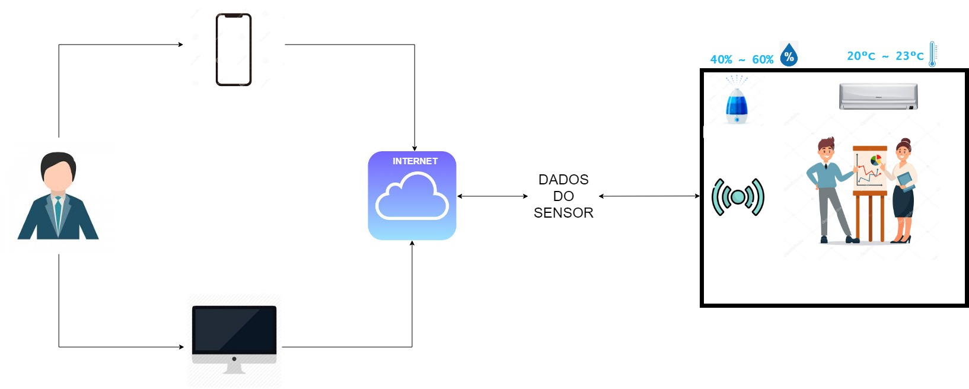
Desenho de Solução

Slide 9
Planejamento

Slide 10
Funções da equipe no projeto
DEV TEAM
DEV TEAM
Adriana Elva
Leticia Lago
DEV TEAM
DEV TEAM
Fernanda Esteves
Natália Medina
PRODUCT OWNER
SCRUM MASTER
Gustavo Henrique
Vitor Leonardo

Slide 11
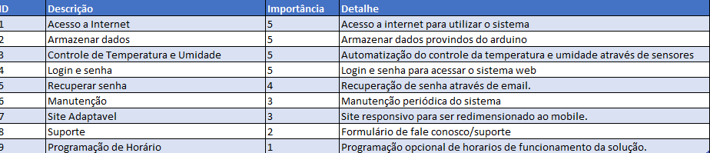
Product Backlog

Slide 12
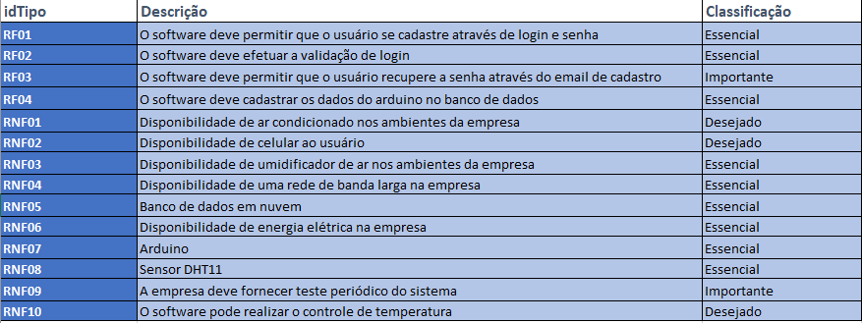
Requisitos

Slide 13
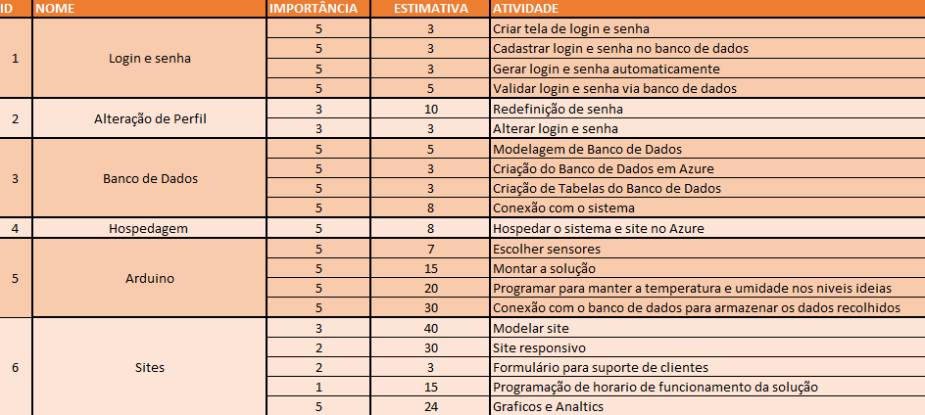
Sprint Backlog

Slide 14
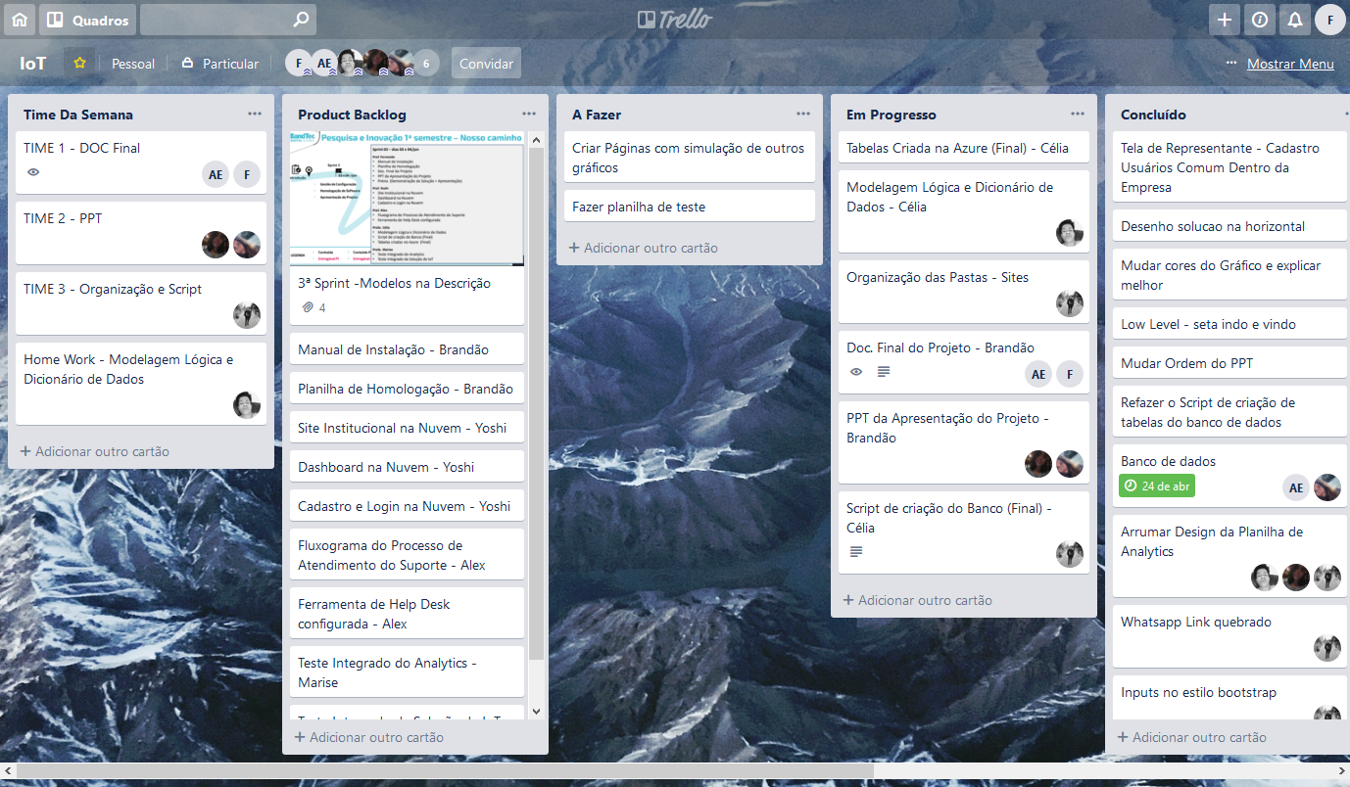

Ferramenta de Gestão

Slide 15


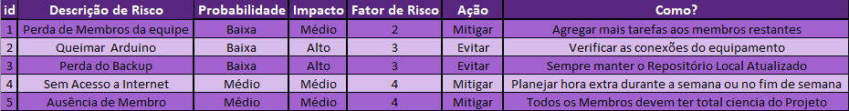











Gestão de riscos

Slide 16
Desenvolvimento
Notes:
Para alterar a imagem no slide, selecione e exclua a imagem. Em seguida, use o ícone Imagens no espaço reservado para inserir sua própria imagem.

Slide 17
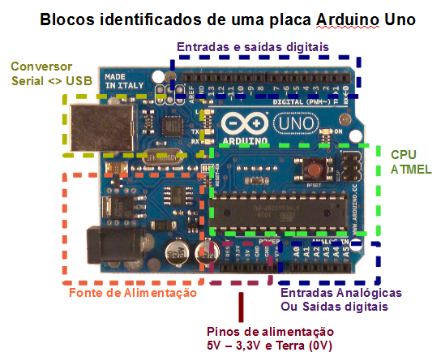
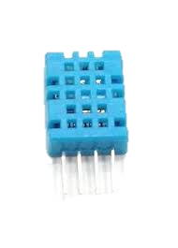
Aquisição de dados pelo Arduino

Slide 18
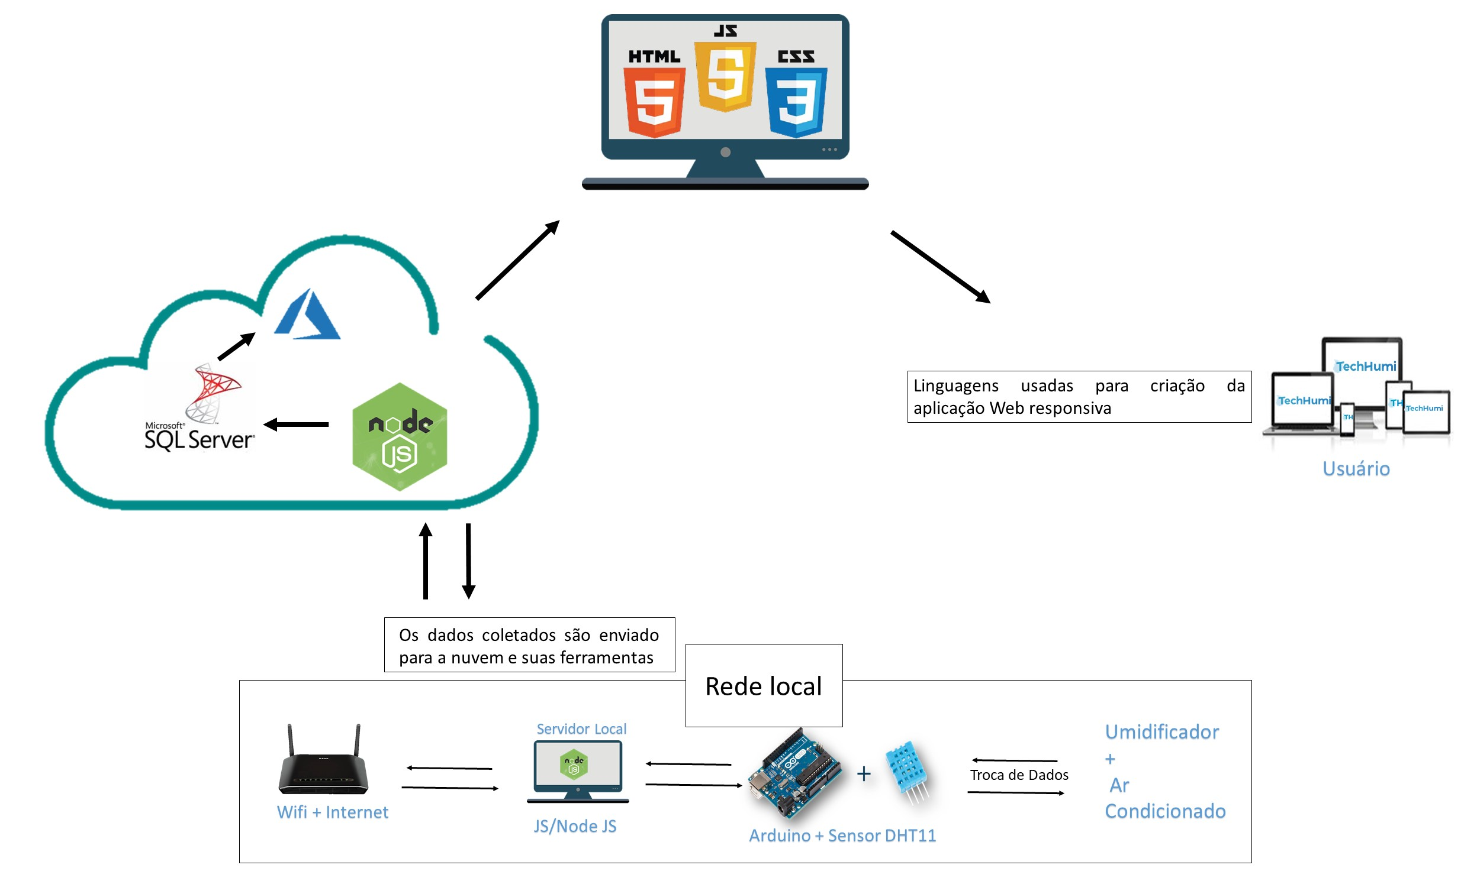
Low Level Design

Slide 19
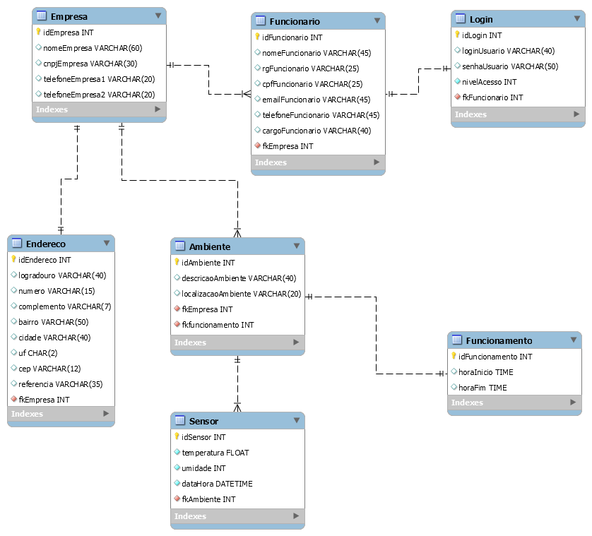
Banco de Dados – Modelo Lógico

Slide 20
Demonstração
Notes:
Para alterar a imagem no slide, selecione e exclua a imagem. Em seguida, use o ícone Imagens no espaço reservado para inserir sua própria imagem.

Slide 21



Demonstração do site e aplicação web

Slide 22
Tecnologias e Ferramentas Utilizadas

Slide 23
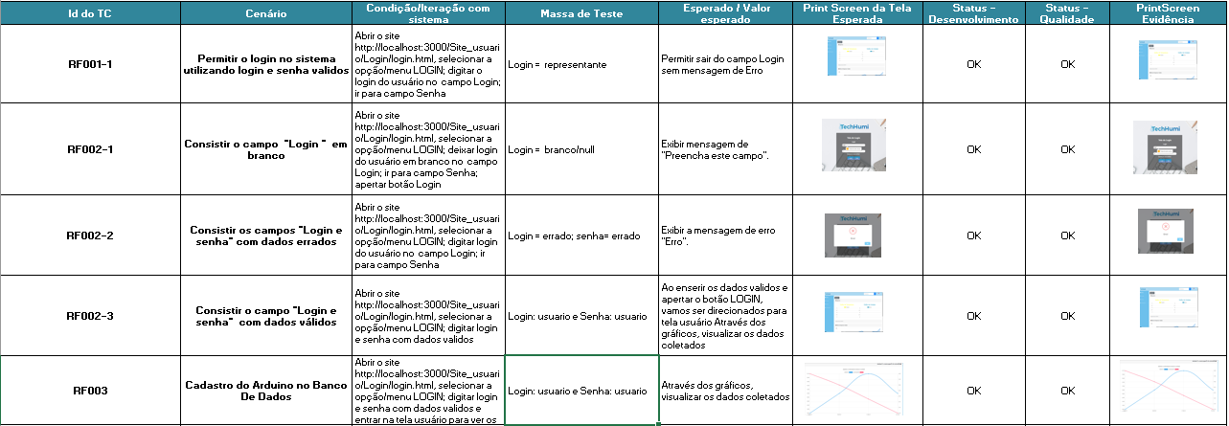
Plano de Homologação - Cenários de testes

Slide 24
Manual
de Instalação
Notes:
Para alterar a imagem no slide, selecione e exclua a imagem. Em seguida, use o ícone Imagens no espaço reservado para inserir sua própria imagem.

Slide 25

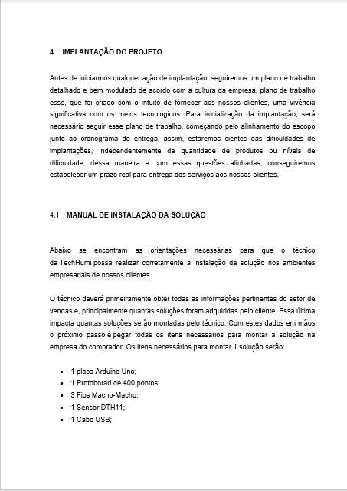
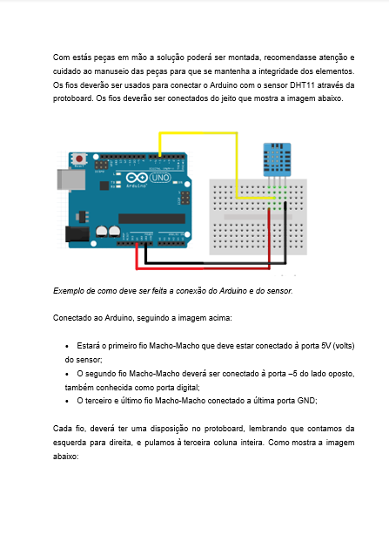
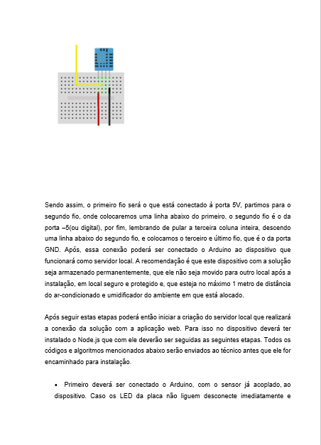
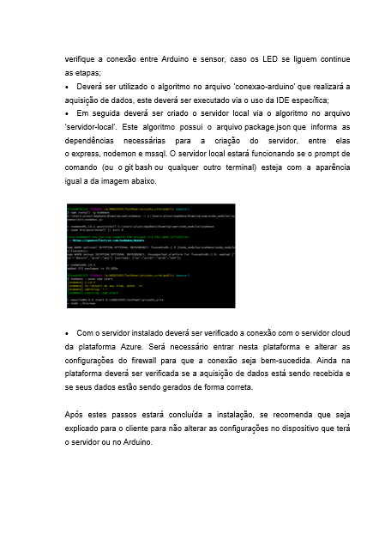
Manual de Instalação

Slide 26
Processo de Atendimento
ATENDENTE (N1)
SUPORTE
(N2)
GERENTE
(N3)
Entende o problema.
Entende o problema.
Entende o problema.
Verifica na base
de erros conhecidos.
Realiza possíveis resoluções
via ação remota.
Realiza possíveis resoluções
via ação remota.
Soluciona o problema.
Registra na base erros conhecidos.
Agenda GMUD.
Direciona para o N2.
Direciona para o N3.
SE NÃO
SE NÃO
RESOLUÇÃO CONCLUÍDA

Slide 27
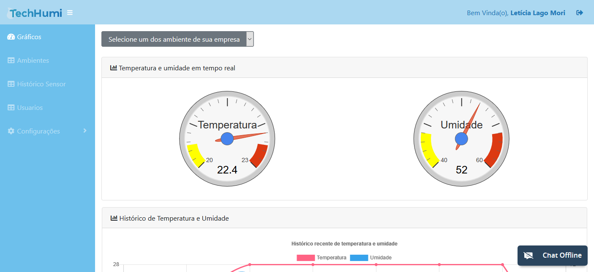
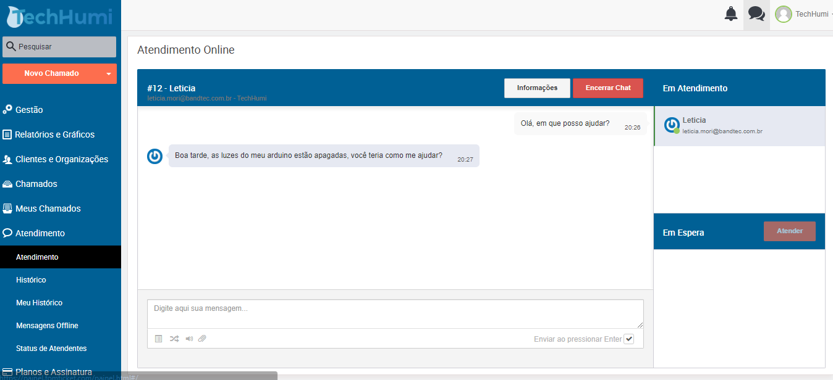
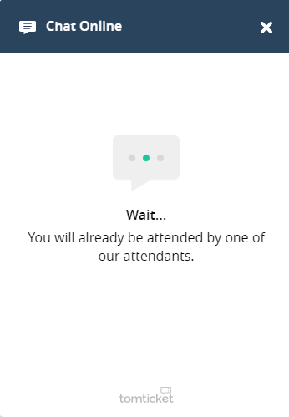
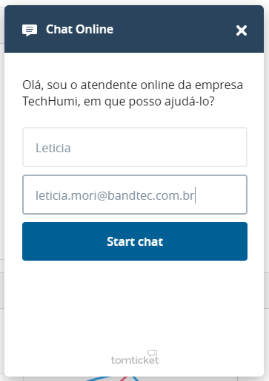

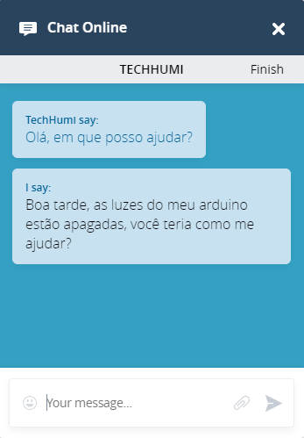
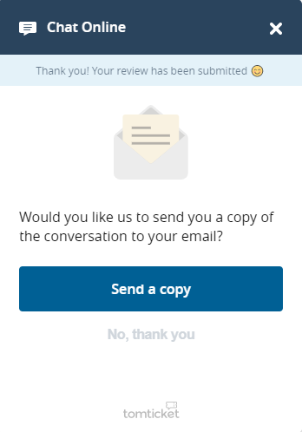
HelpDesk - Online

Slide 28
Conclusão
Notes:
Para alterar a imagem no slide, selecione e exclua a imagem. Em seguida, use o ícone Imagens no espaço reservado para inserir sua própria imagem.

Slide 29



Conclusão

Slide 30
OBRIGADO!
BANDTEC - DIGITAL SCHOOL GERAÇÃO FUTURA

